Slide 1
Imagen de Portada PadreErick Félix, CM

Slide 2
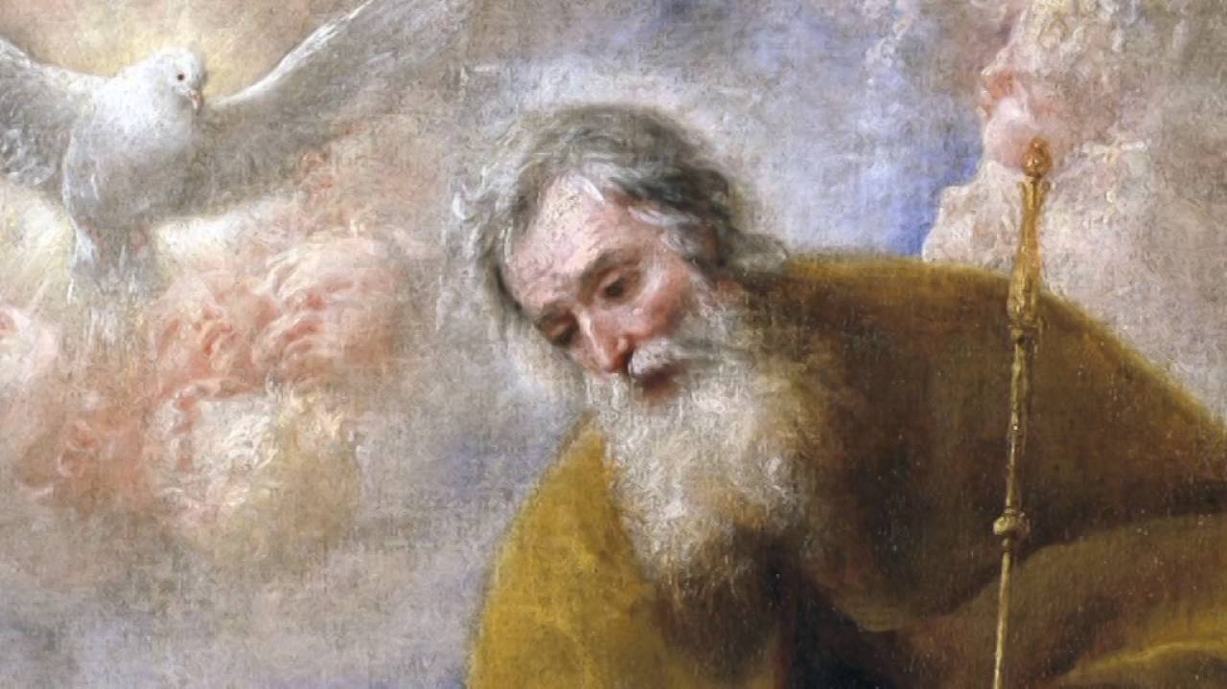
Mateo 22,15-21
¿De qué parte está Dios?
29 Tiempo Ordinario –A-
22 de Octubre 2023

Slide 3
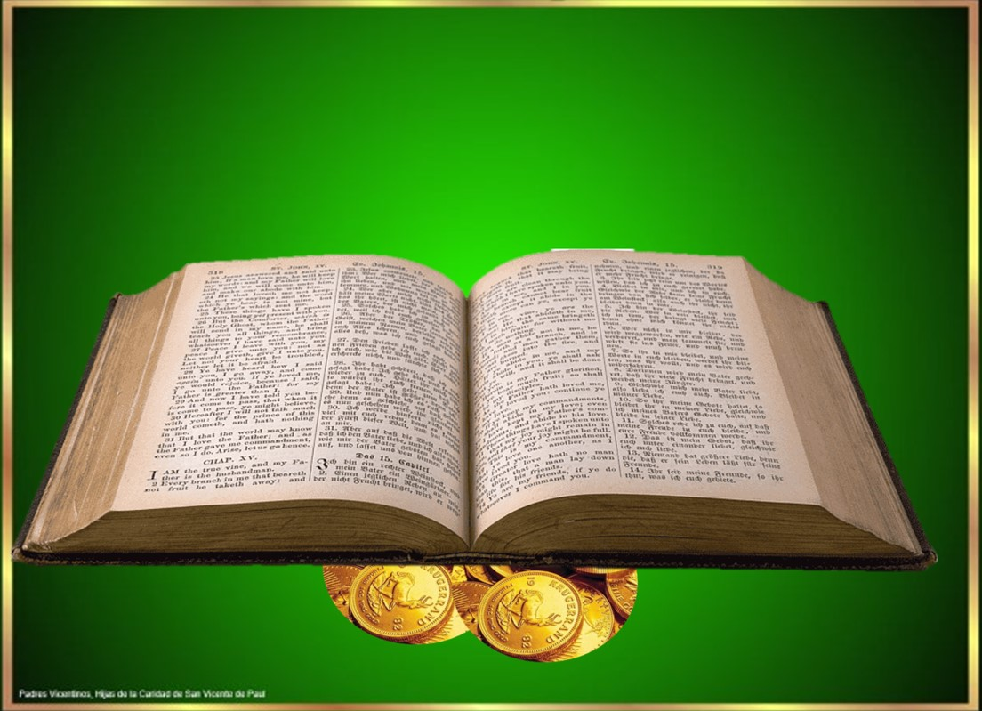
Ambientación: Unas monedas y sobre ellas una Biblia grande abierta. Frase: A Dios lo que es de Dios
A Dios lo que es de Dios
Cantos sugeridos: A Dios den gracias los pueblos, Anunciamos tu Reino

Slide 4
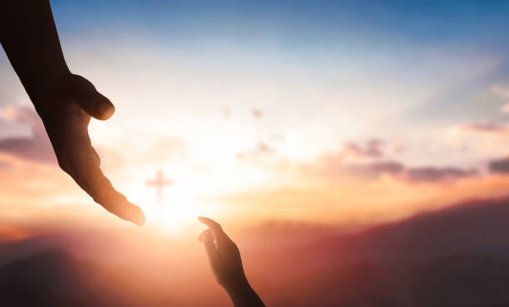
AMBIENTACIÓN:
Dios es el único Señor de la historia. Ningún poder en la tierra es digno del culto que a él sólo hay que ofrecer.
Los creyentes no debemos de separar nuestra condición de cristianos de nuestra condición de ciudadanos, pero tampoco debemos confundir estas dos condiciones.
. Somos a la vez miembros de la Iglesia y de la sociedad civil.

Slide 5
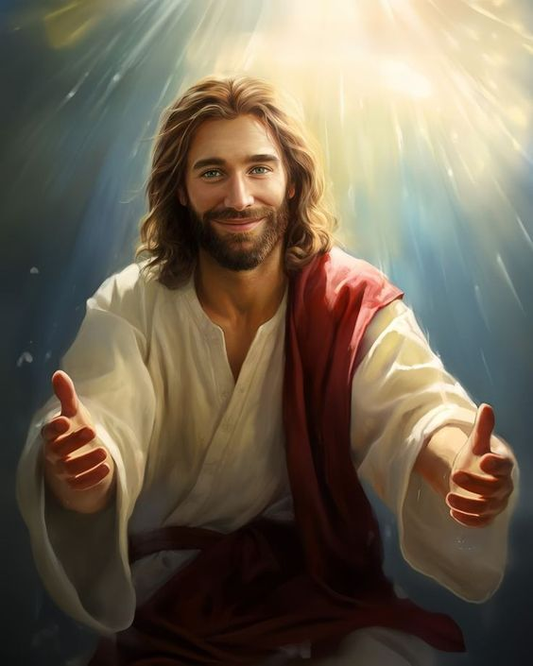
Oración inicial
Señor Jesús,
Tú que has sabido vivir de manera plena la voluntad del Padre, que has sabido darle a Él el lugar
que debe tener en nuestra vida,
que nos has enseñado la manera de realizar el proyecto de amor del Padre,

Slide 6
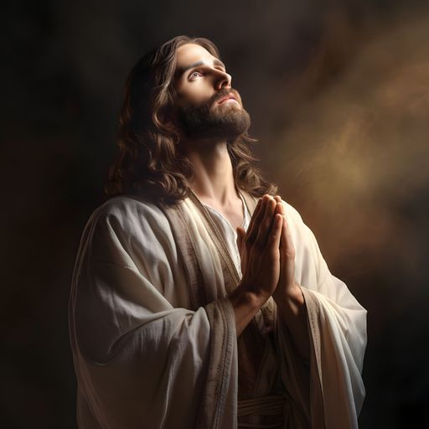
te pedimos que nos des valentía para dar testimonio de ti en nuestro medio, que nos des integridad para manifestar con nuestra vida aquello que corresponde al Evangelio; que nos des entereza para que demostremos
con nuestra vida y nuestras acciones
que tus enseñanzas son
vida y plenitud germen de nueva sociedad para todos.
Ayúdanos Señor, a que nuestra fe
coopere en la construcción de una sociedad
cada vez más justa y fraterna,
más solidaria y participativa. Amén

Slide 7
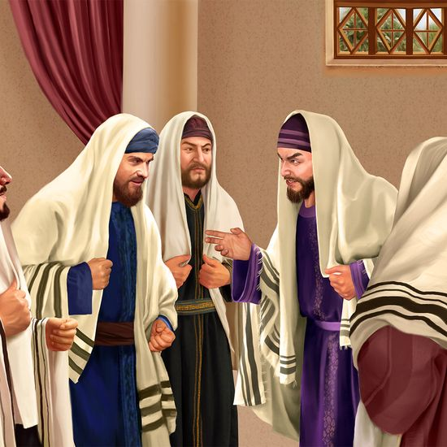
LECTIO
¿Qué dice el texto?
Mateo 22,15-21
Motivación:
Una vez más, los fariseos, estrictos cumplidores de la ley, se ponen ante Jesús para tenderle una trampa. Tras la buena intención de cumplir con la ley se oculta la mala intención de que se le pueda condenar por incitar a la rebeldía social. Pero Jesús con sus palabras invita a entender que desde la creación del mundo, el ser humano tiene impresa la imagen de Dios. Escuchemos:

Slide 8
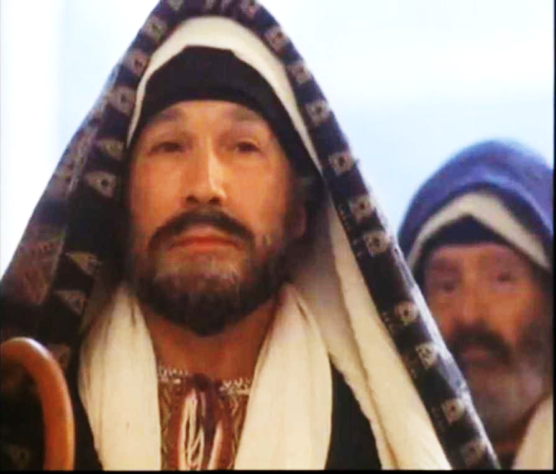
Mateo 22, 15- 21
¹⁵En aquel tiempo, se retiraron los fariseos y llegaron a un acuerdo para comprometer a Jesús con una pregunta.

Slide 9
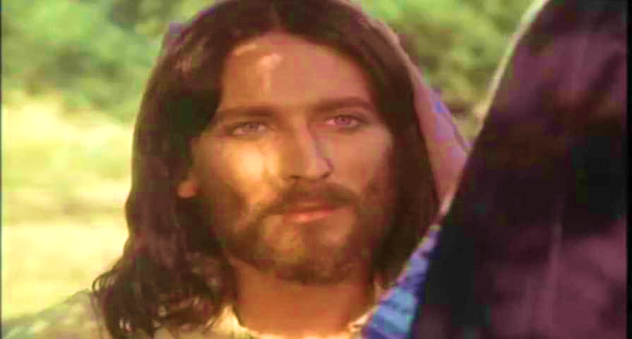
¹⁶ Le enviaron unos discípulos, con unos partidarios de Herodes, y le dijeron: - “Maestro, sabemos que eres sincero y que enseñas el camino de Dios conforme a la verdad; sin que te importe nadie, porque no miras las condición de las personas.

Slide 10
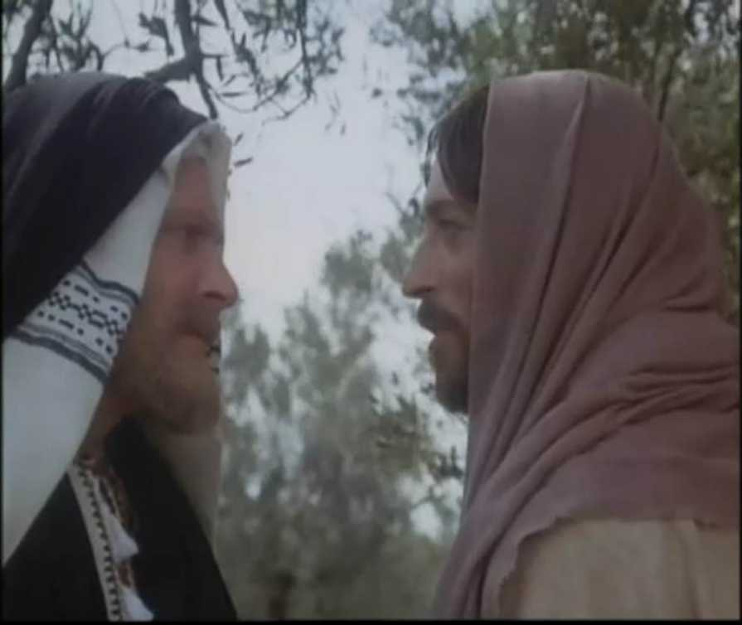
¹⁷ Dinos, pues, qué opinas: ¿Es lícito pagar impuesto al César o no?

Slide 11
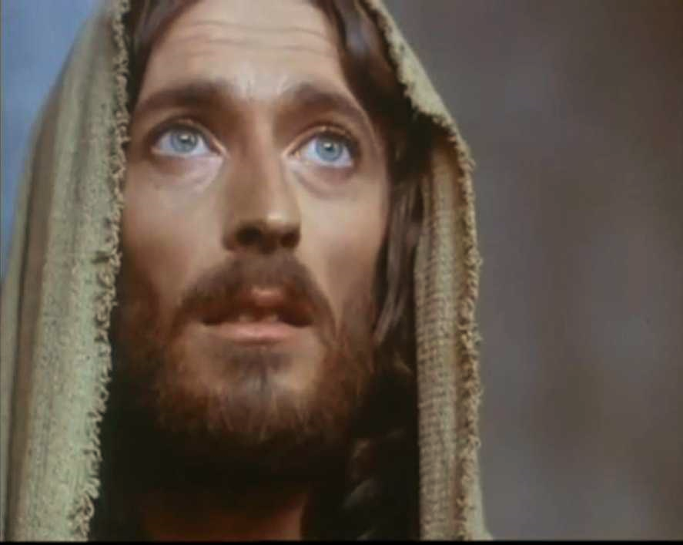
18Pero Jesús conociendo su malicia, voluntad, les dijo -“Hipócritas, ¿por qué me tientan?”

Slide 12
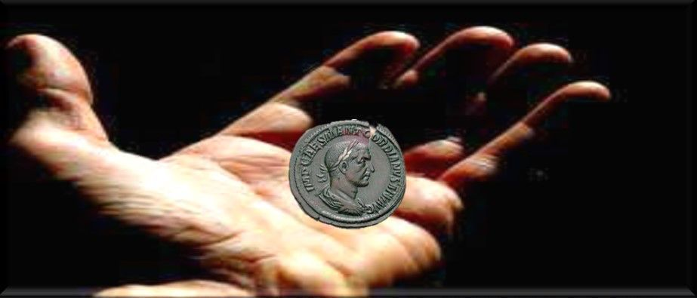
¹⁹Enséñeme la moneda del impuesto” . Le presentaron un denario, ²⁰ Él les preguntó: -¿De quién es esta cara y esta inscripción? ²¹Le respondieron: - “Del César”.

Slide 13
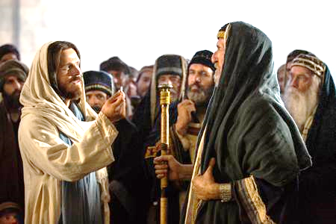
Entonces les dijo:
- “Pues denle al César lo que es del César y a Dios lo que es de Dios”.

Slide 14
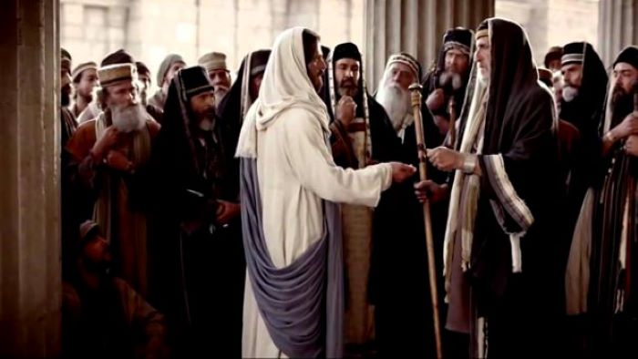
Preguntas para la lectura:
¿A quiénes dirige Jesús esta parábola?

Slide 15
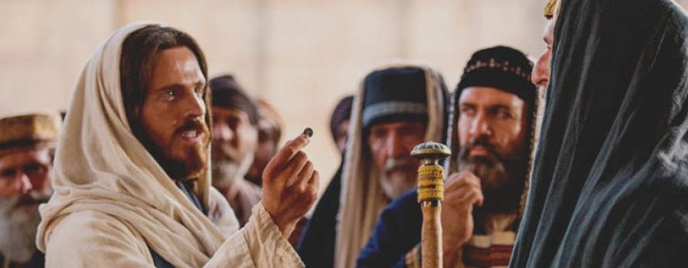
¿Quiénes son los que preguntan a Jesús?
¿Cómo se dirigen a él?

Slide 16
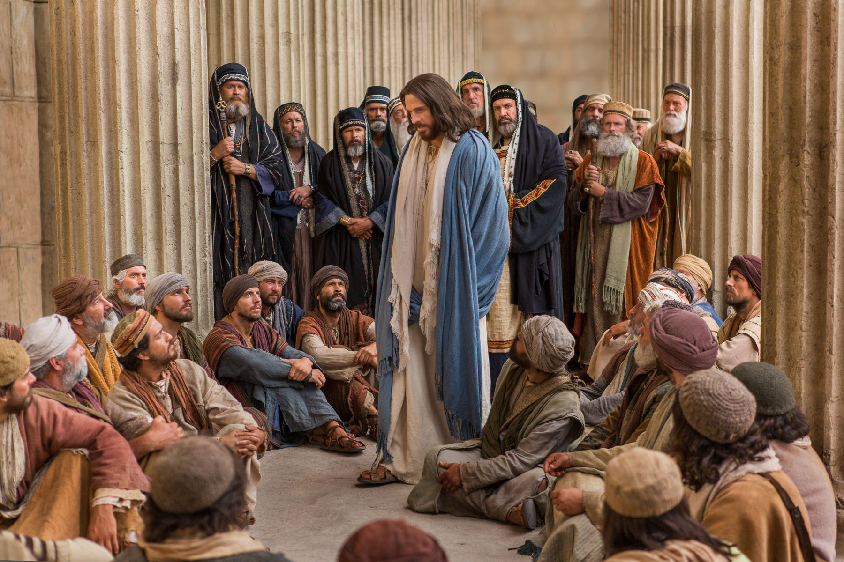
¿Qué preguntan a Jesús los enviados de los fariseos?

Slide 17
¿Cómo
responde
Jesús?

Slide 18
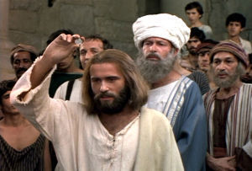
¿Qué sentido tiene la respuesta de Jesús?.

Slide 19
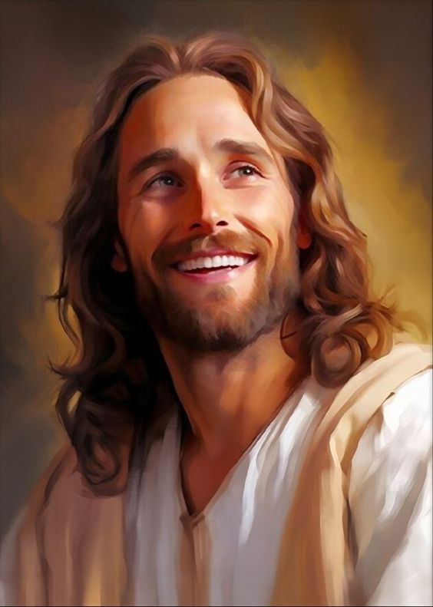
MEDITATIO
¿Qué ME dice el texto?
Motivación:
También para nosotros las palabras de Jesús son un llamado de atención. Hoy nos obligan a reflexionar acerca del reinado de Dios y su señorío sobre la historia y sobre nuestras vidas.

Slide 20
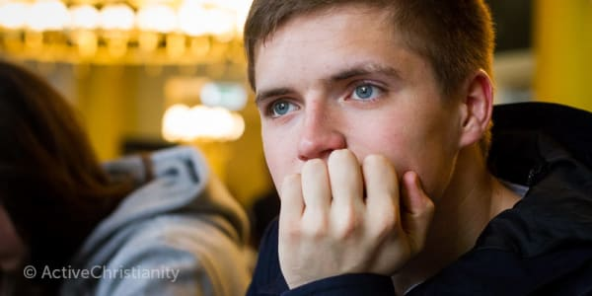
¿En qué cosas concretas se puede ver
que le reconocemos a Dios
como nuestro único Señor?

Slide 21
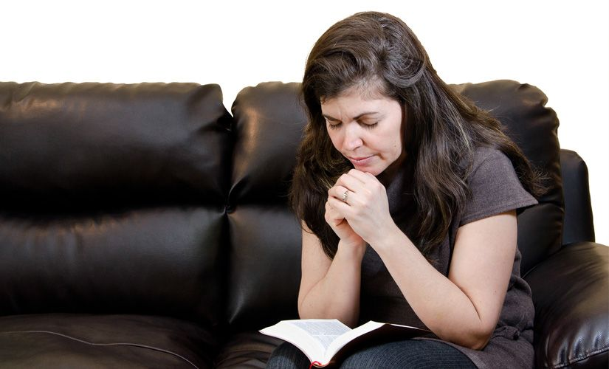
¿Cuáles son las cosas de este mundo que a veces en mi corazón ocupan el lugar de Dios?

Slide 22
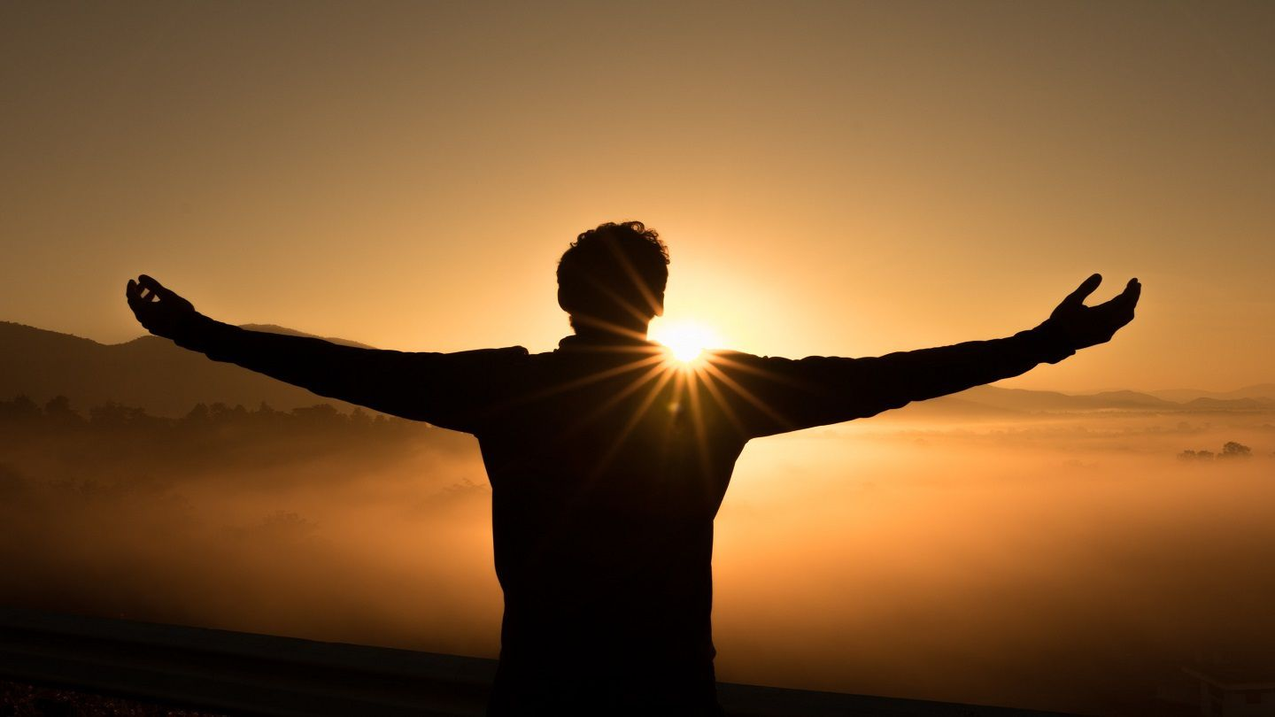
¿Qué significa para mí dar a Dios lo que es de Dios?

Slide 23
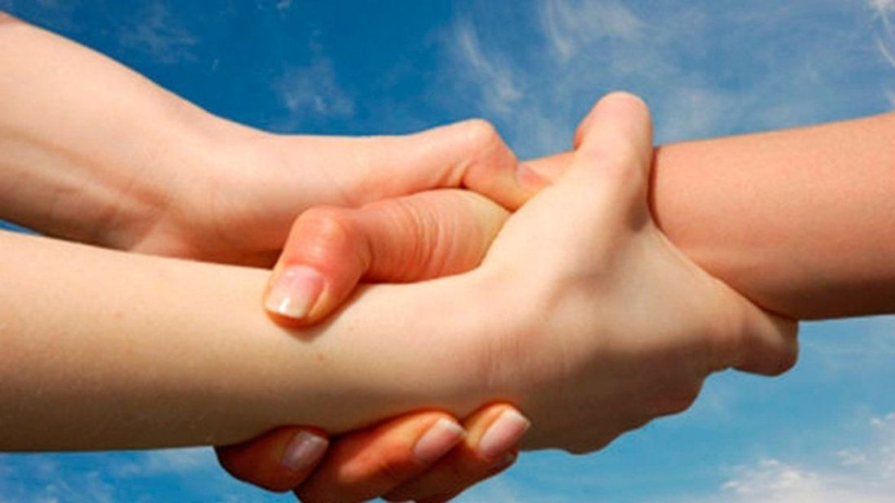
¿Qué hemos de trabajar en nuestra vida para que los que nos rodean puedan ver en nosotros la “viva imagen de nuestro Padre Dios”?

Slide 24
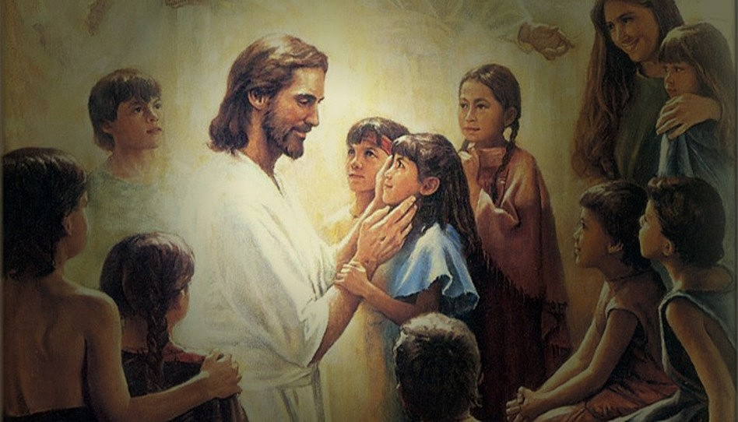
ORATIO
¿Qué le digo al Señor motivado por su Palabra?
Motivación:
Somos imagen de Dios. Nos ha marcado con su sello y somos suyos. Por eso no tenemos ningún ídolo y afirmamos el señorío de Dios sobre nuestras vidas. Le damos gracias porque se ha fijado en nosotros y le pedimos perdón por las veces que nos postramos ante los ídolos que nos fabricamos.

Slide 25
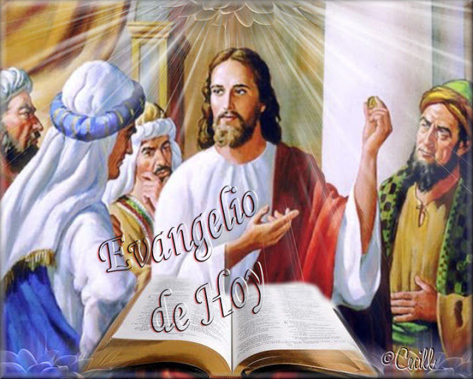
Luego de un tiempo de oración personal, podemos compartir en voz alta nuestra oración, siempre dirigiéndonos a Dios mediante la alabanza, la acción de gracias o la súplica confiada..

Slide 26
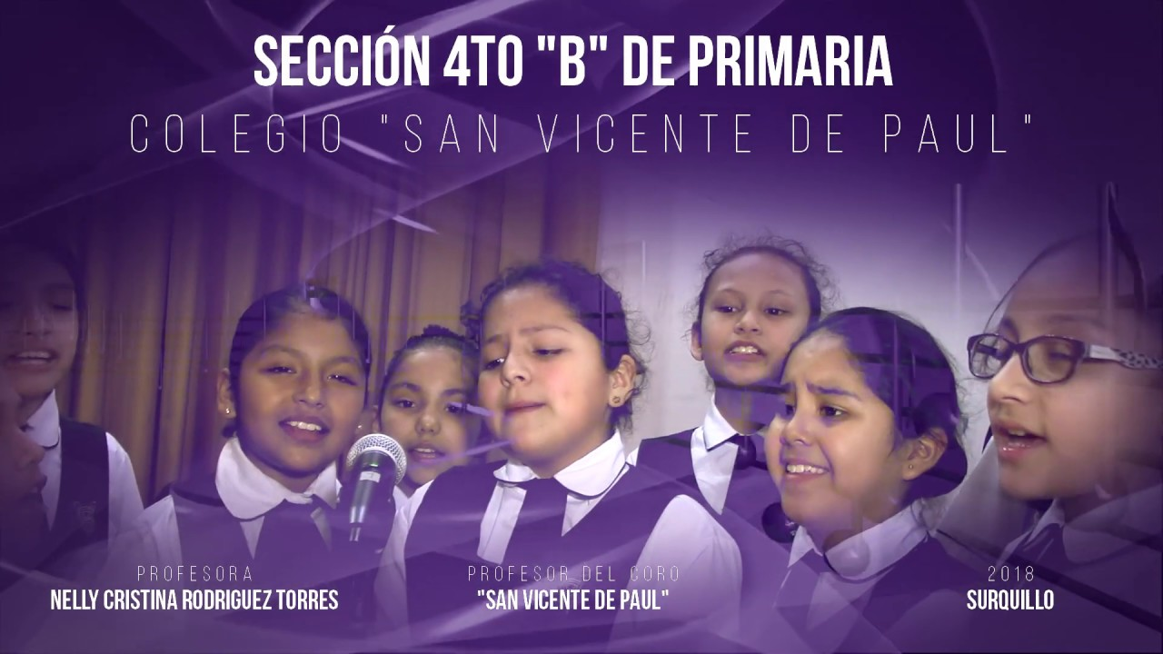
Salmo 95
Canten al Señor un cántico nuevo, cante al Señor, toda la tierra. Cuenten
a los pueblos su gloria, sus maravillas a todas las naciones.
Aclamen la gloria y el poder del Señor.

Slide 27
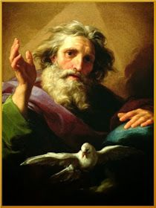
Porque es grande el Señor, y muy digno de alabanza, más temible que todos los dioses. Pues los dioses de los paganos son apariencia, mientras que el
Señor ha hecho el cielo.
Aclamen la gloria y el poder del Señor.

Slide 28
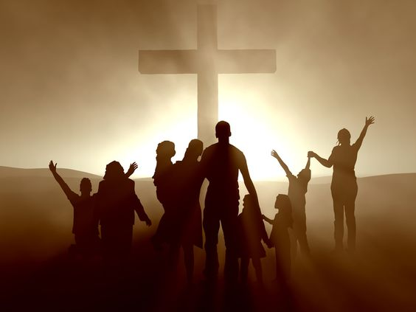
Familias de los pueblos, aclamen al Señor, aclamen la gloria y el poder del Señor, aclamen la gloria del nombre del Señor, entren en sus atrios trayéndole ofrendas.
Aclamen la gloria y el poder del Señor.

Slide 29
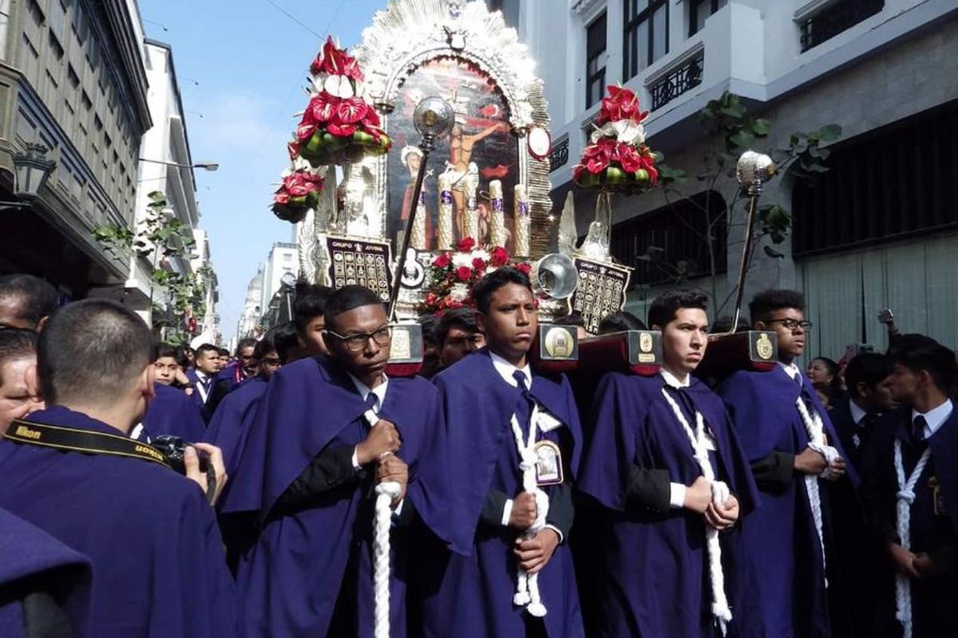
Póstrense ante el Señor en el atrio sagrado, tiemble en su presencia la tierra toda. Digan a los pueblos: “El Señor es rey, él gobierna a los pueblos rectamente”
Aclamen la gloria y el poder del Señor.

Slide 30
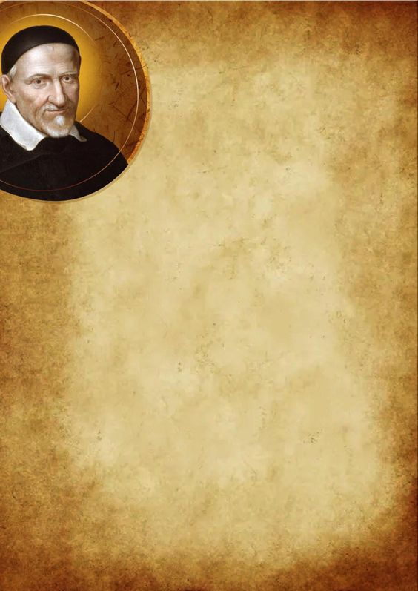
CONTEMPLATIO
¿Qué me lleva a hacer el texto?
Motivación:
San Vicente enseña a sus discípulos cómo honrar el señorío de Dios, contemplando a Jesucristo:
He aquí He aquí una descripción del espíritu de nuestro Señor, del que hemos de revestirnos, que consiste, en una palabra, en tener siempre una gran estima y un gran amor de Dios. Jesucristo estaba tan lleno de él que no hacía nada por sí mismo ni por buscar su satisfacción: hago siempre la voluntad de mi Padre; hago siempre las acciones y las obras que le agradan. Y lo mismo que el Hijo eterno despreciaba el mundo, los bienes, los placeres y los honores, por ser ésa la voluntad del Padre, también nosotros entraremos en su espíritu despreciando todo eso como él.

Slide 31
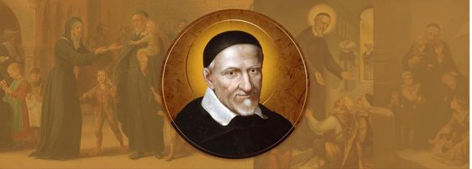
Así pues, hermanos míos, hemos de trabajar en la estima de Dios y procurar concebir un aprecio de él muy grande… y a medida que lo vayamos apreciando, lo amaremos más; y ese aprecio y ese amor nos darán un deseo continuo de cumplir siempre su santa voluntad,
un cuidadoso esmero por no hacer nada en contra suya y un gran alejamiento de las cosas de la tierra, despreciando todos sus bienes. (XI, 411-412)

Slide 32
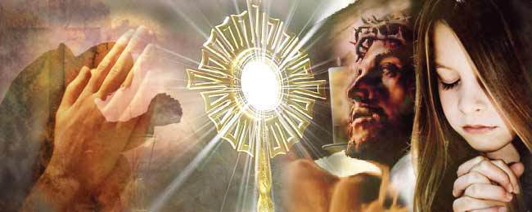
Compromisos:
Dar a Dios lo que es de Dios implica profundizar cada día más en mi relación con él. Dedicar un mayor tiempo para la oración y la meditación de su Palabra en esta semana.

Slide 33
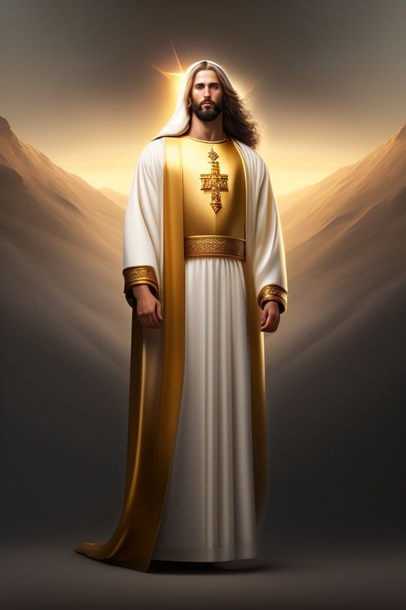
Oración final
Ilumíname y dame tu gracia Señor…
para saber actuar de acuerdo a tu voluntad…
para ser presencia tuya donde esté…
para saber vivir de acuerdo a la verdad y la justicia…
para ser recto en todas mis acciones…
para buscar la verdad…
para ser sincero conmigo mismo…
para denunciar las injusticias…
para actuar con rectitud…

Slide 34
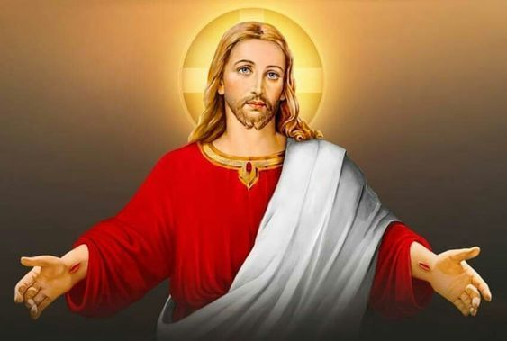
para manifestar tu proyecto de amor…
para hacer de mi fe un estilo de vida…
para que otros te encuentren por mi compromiso…
para vivir con tus mismos sentimientos…
para no dejarme seducir por lo que es secundario
para buscar el reino de Dios y su justicia…
para saber distinguir lo que es Dios de lo que es del mundo… AMEN

Slide 35
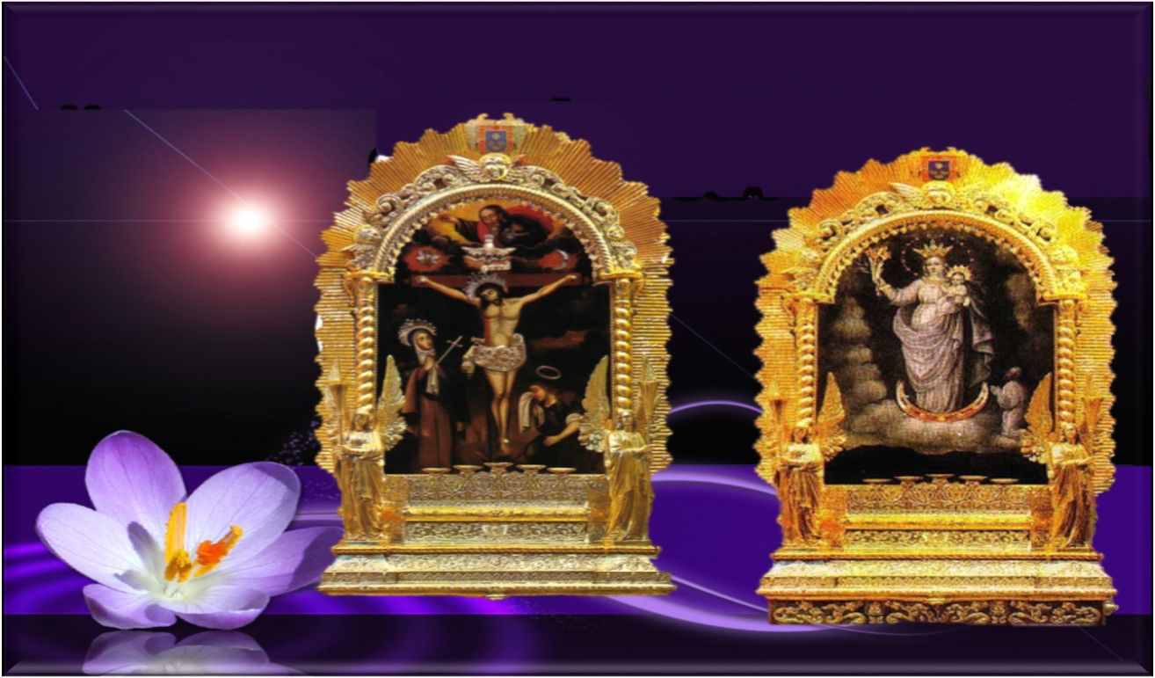
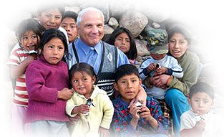
Señor de los Milagros, ruega por nosotros.
Texto de Lectio Divina: Padre César Chávez Alva (Chuno) C.ongregación de la Misión.
Power Point : Sor Pilar Caycho Vela - Hija de la Caridad de San Vicente de Paúl
www.hijasdelacaridadperu.org www.cm.peru.com.pe

